Slide 1
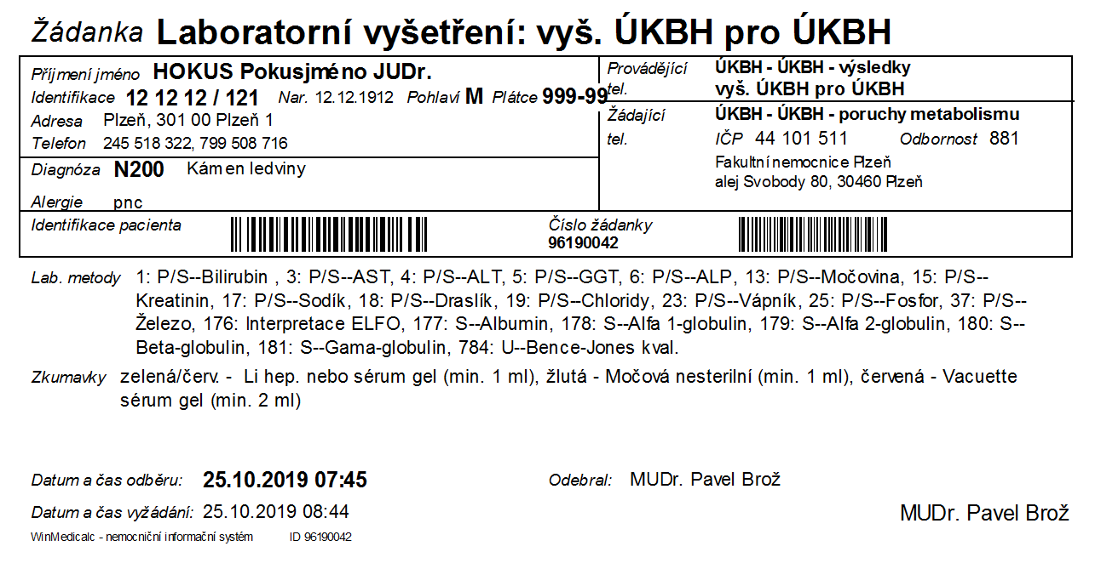
Kazuistika 4 – zaslán špatný materiál k vyšetření
Na ELFO bílkovin séra zaslána pouze plazma

Slide 2
Kazuistika 2 – špatný materiál?
Mladá sestřička na stáži. Nemůžeš zjistit, co dělá špatně, a napravit to?
Jak to udělala??
Laborantka na příjmu ÚKBH
Já

Slide 3
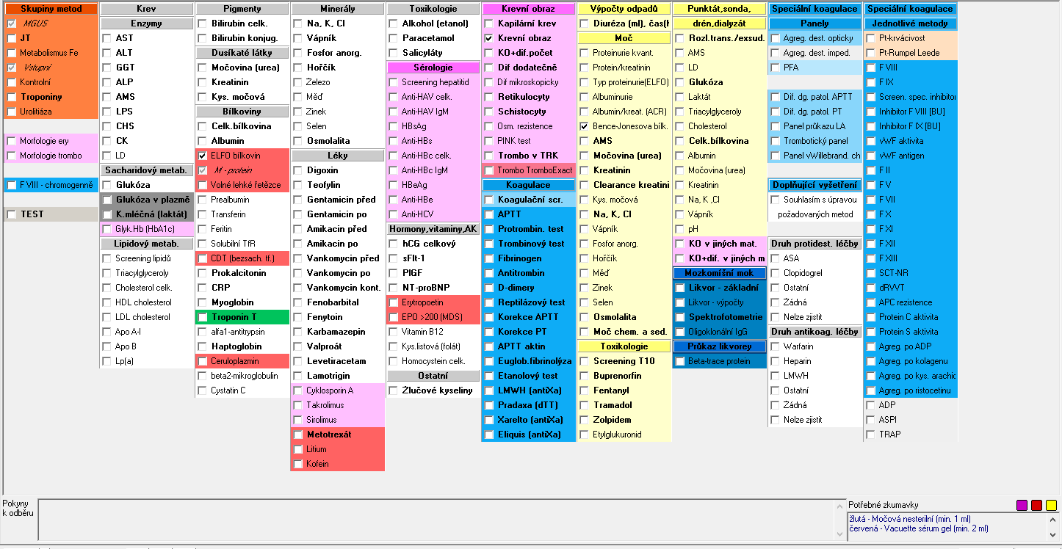
Doc. Novák
starší pan docent
mladší sestřička na stáži
skupiny metod jsou vytvářeny IT oddělením
přístup do NIS??
Kontaktováno IT oddělení a prohledány konfigurace požadujícího oddělení
Doc. Novák … ve své konfiguraci skupina metod bez metody 176

